Slide 1
COORDINACIÓN NACIONAL DE PROTECCIÓN CIVIL
Centro Nacional de Prevención de Desastres
Dirección de Análisis y Gestión de Riesgos
26 de mayo de 2021

Slide 2
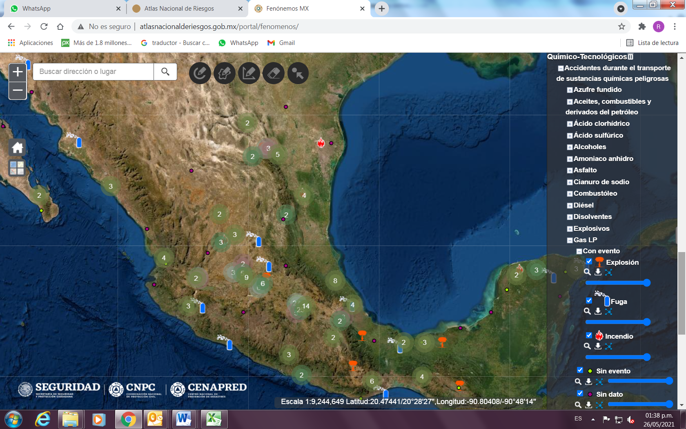
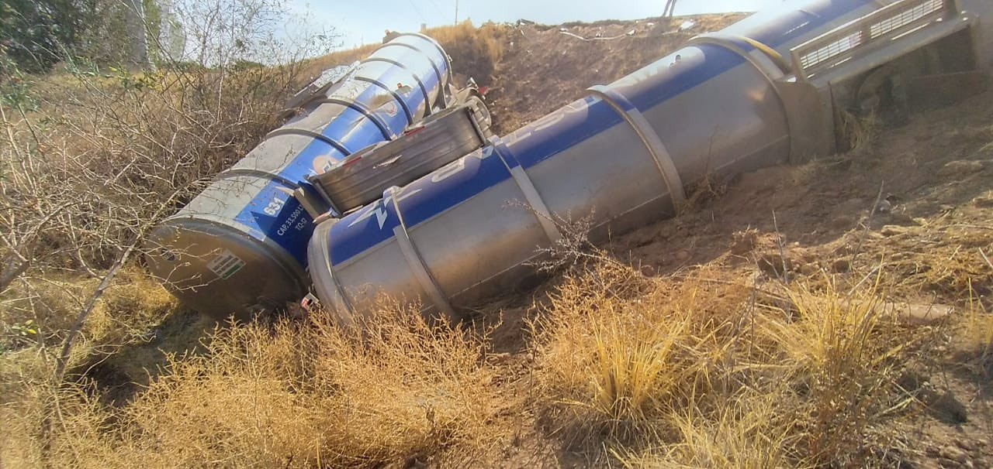
Intercambio de información de metodologías para la elaboración de Atlas de peligros y riesgos en municipalidades y departamentos.
Objetivo general: Establecer metodologías para la elaboración de atlas de peligros y riesgos.
Alcance: Determinar los aspectos básicos para abordar los peligros de origen antrópico, así como la exposición y la vulnerabilidad física para determinar el peligro y riesgo.
Duración: Dos años
Fuente: CNPC Misión ECO/ CEPC Tlaxcala

Slide 3
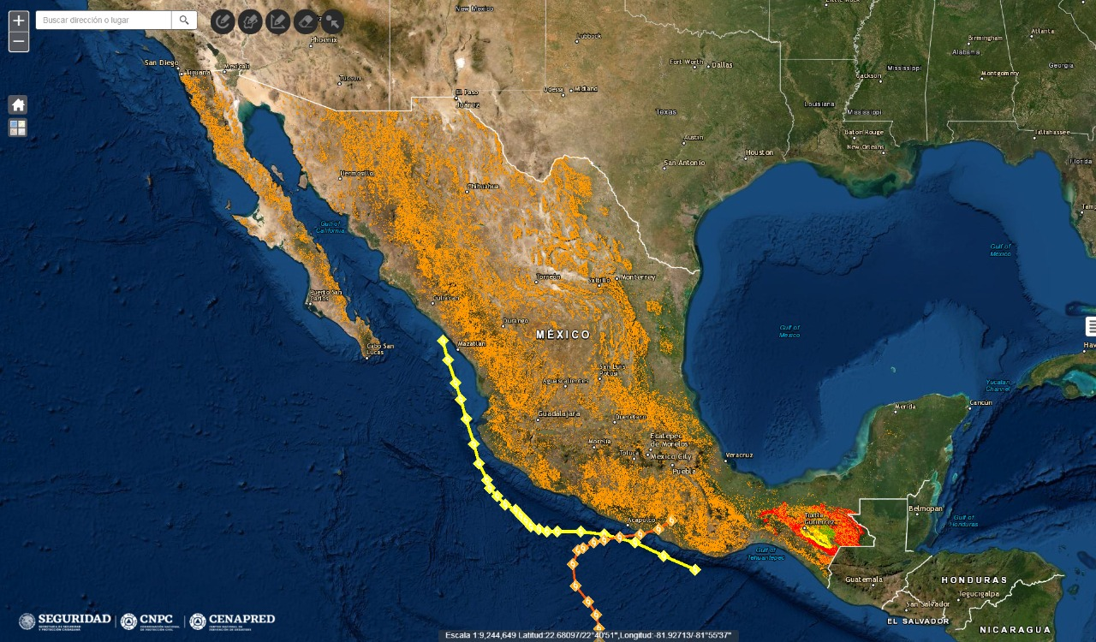
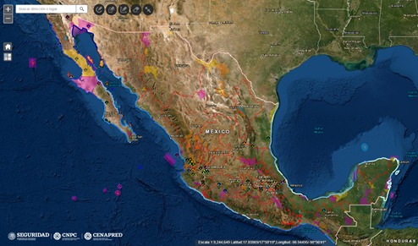
Visualizador de información geográfica
Objetivo general: Asesoría técnica para el desarrollo de un sistema de información geográfico para Guatemala.
Alcance: Asesoramiento para la generación de una herramienta en el que se integre datos geoespaciales acerca de peligros y riesgos de origen natural con el objetivo de visualizar la información por parte de tomadores de decisiones en caso de algún desastre.
Duración: 1 año
Fuente: CNPC Misión ECO/ CEPC Tlaxcala

